Slide 1
实验三 气压和风的观测
2023级地理信息科学
杨 满 根
2025年3月

Slide 2
实验内容
1、动槽式水银气压表的结构原理、特性、观测记录、安装、维护；
2、本站气压和海平面气压的计算；
3、气压计的结构原理、观测和自记纸的更换、维护；
4、EL型电接风向风速仪的结构、安装、观测和记录、维护以及EL自记纸的更换和整理；
5、轻便风向风速表的观测和记录。

Slide 3
学习要求
1、了解目测风向风速的观测和记录。
2、理解动槽式水银气压表的结构原理、特性、安装和维护。
3、掌握动槽式水银气压表的观测；EL型电接风仪及轻便风向风速表的结构、安装、观测和维护。

Slide 4
一、动槽式水银气压表
气象站常用的仪器有动槽式水银气压表和定槽式水银气压表两种。
托里拆利原理
动槽式（又名福丁式）水银气压表由内管、外套管与水银槽三部分组成，在水银槽的上部有一象牙针，针尖位置即为刻度标尺的零点。

Slide 5
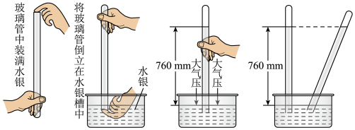
托里拆利原理

Slide 6
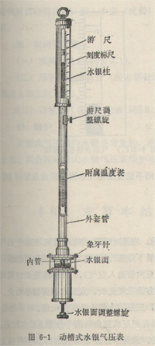
每次观测必须按要求将槽内水银面调至象牙针尖的位置上。
标尺和游尺是用来观测气压读数的整数和小数的。
水银槽主要由柔软的羊皮囊制成，其特性是能透气而不漏水银。

Slide 7
一、动槽式水银气压表
1、安装
2、移运
3、观测和记录
4、维护

Slide 8
3、观测和记录
① 观测附属温度表(简称“附温表”)，读数精确到0.1℃。
② 调整水银槽内水银面，使之与象牙针尖恰恰相接。
③ 调整游尺与读数。
④ 读数复验后，降下水银面。

Slide 9
3、观测和记录
先使游尺稍高于水银柱顶，并使视线与游尺环的前后下缘在同一水平线上，再慢慢下降游尺，直到游尺环的前后下缘与水银柱凸面顶点刚刚相切。此时，通过游尺下缘零线所对标尺的刻度即可读出整数。再从游尺刻度线上找出一根与标尺上某一刻度相吻合的刻度线，则游尺上这根刻度线的数字就是小数读数。

Slide 10
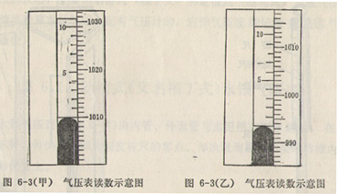

Slide 11
二、本站气压和海平面气压的计算
1、计算本站气压
2、计算海平面气压
3、人工计算海平面气压

Slide 12
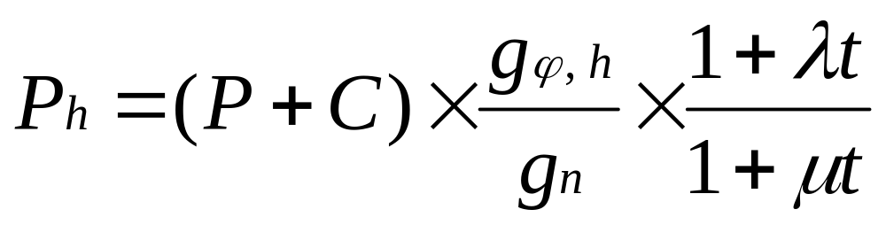
1、计算本站气压
水银气压表读数须顺序经过仪器差、温度差、重力差三步订正后才是本站气压 。
Ph为本站气压（hPa）；
P为水银气压表读数（hPa）；

Slide 13
1、计算本站气压
C为器差订正值（hPa）；
g_{φ,h}为测站重力加速度；
g_{n}为标准状态下的标准重力加速度，其值为9.80665ms⁻²；
μ为水银膨胀系数，其值为0.0001818/℃；
λ为铜尺膨胀系数，其值为0.0000184/℃；
t为经器差订正后的水银气压表附温表读数（℃）。

Slide 14
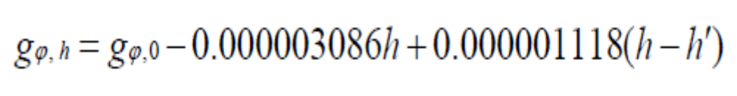
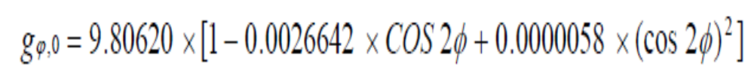
g_{φ,0}为纬度Φ处的平均海平面重力加速度（m/s²）；h为拔海高度（m）；h′为以站点为圆形，在半径为150km范围内的平均拔海高度（m）。

Slide 15
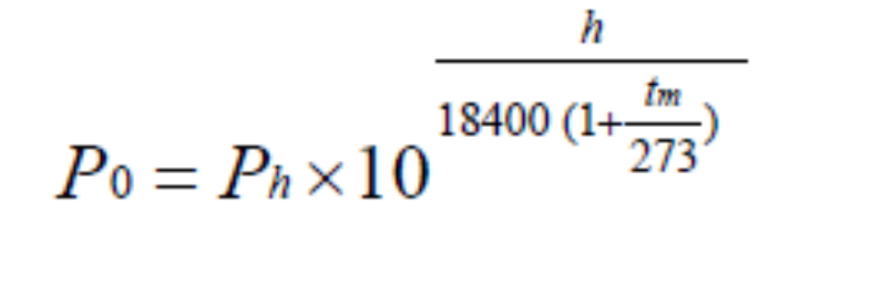
2、计算海平面气压
将地面气象观测站不同高度的本站气压值订正到海平面高度 。
海平面气压的计算公式 ：

Slide 16
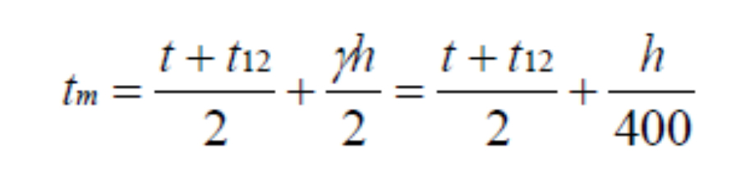
2、计算海平面气压
式中P_{o}为海平面气压（hPa）；Ph为本站气压（hPa）；h为气压传感器（水银槽）拔海高度（m）；t_{m}为气柱平均温度（℃）。
计算气柱平均温度t_{m}公式：

Slide 17


3、人工计算海平面气压
海平面气压(P₀)=本站气压值(P_{h})+高度差订正值(C)。
⑴ 水银气压表拔海高度低于15.0m的气象站（当低于海平面时为其绝对值，下同），用下列公式计算高度差订正值：
式中h为水银气压表拔海高度（m）， 为年平均气温（℃）。

Slide 18

3、人工计算海平面气压
⑵ 当水银气压表拔海高度达到或超过15.0m时，海平面气压的计算方法：
① 以t_{m}与h查《气象常用表》（第三号）第四表，用内插法求算出M值。
② 用本站气压P_{h}和M值，由公式
计算出高度差订正值C。

Slide 19
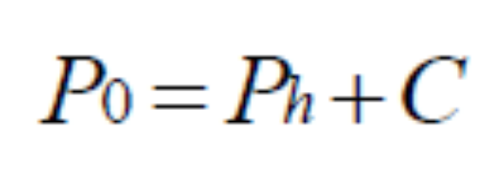
3、人工计算海平面气压
③ 由公式
计算出海平面气压。
④ 为了日常工作方便，由上级业务主管部门统一编制适合于各气象站所需的高度差订正值（C值）表和海平面气压订正简表。

Slide 20
三、气压计
气压计是自动、连续记录气压变化的仪器。它由感应部分（金属弹性膜盒组）、传递放大部分（两组杠杆）和自记部分（自记钟、笔、纸）组成。
其记录必须与水银气压表测得的本站气压值比较，进行差值订正，方可使用。

Slide 21
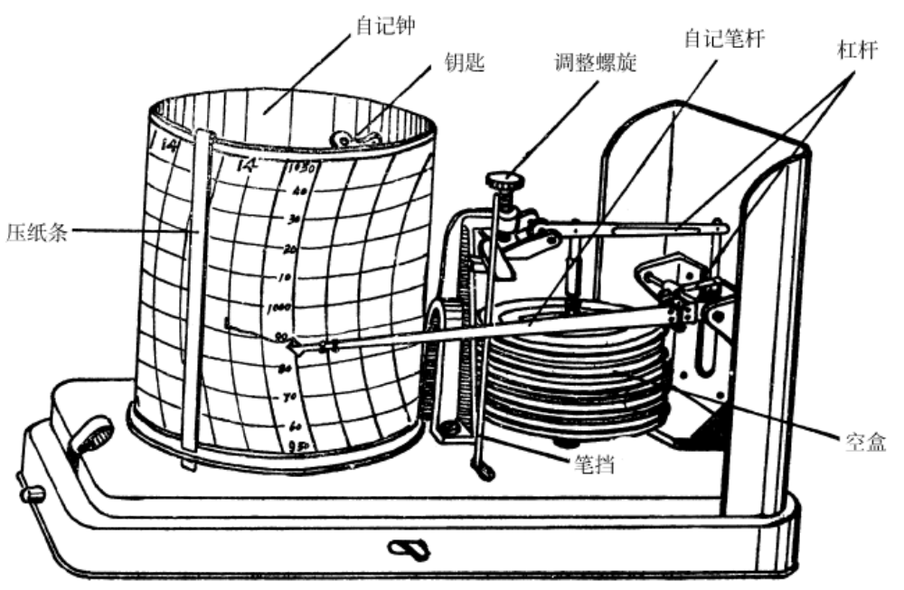
三、气压计

Slide 22
三、气压计
1、安装
2、观测和记录
3、更换自记纸
4、自记记录的订正
5、维护
6、自记纸的整理保存

Slide 23
2、观测和记录
02、08、14、20时4次（一般站08、14、20时3次）定时观测时，在水银气压表观测完后，便读气压计，将读数记入观测簿相应栏中，并作时间记号。

Slide 24
硅膜盒电容式压力传感器
利用单晶硅薄膜片制成真空膜盒，通过膜盒上下膜片变形，造成电容极板位移而改变电容量，再通过测电容量的变化来测量气压。目前，我国自动气象站普遍使用的气压传感器是智能型全补偿式数字气压传感器，其感应元件是硅电容。气压传感器安装在采集器机箱内，通过静压压力连通管与外界大气相通。

Slide 25
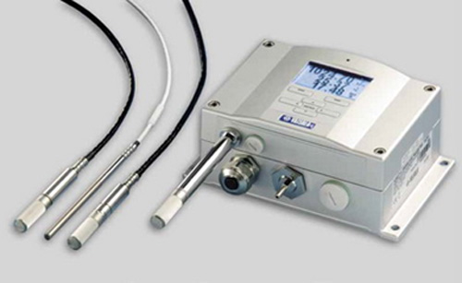
硅膜盒电容式压力传感器

Slide 26
四、风的观测
空气的水平运动称为风。
风是一个表示气流运动的物理量。它不仅有数值的大小（风速），还具有方向（风向），因此风是向量。
风向是指风的来向。
地面风向用16 方位表示，高空风向常用方位度数表示。

Slide 27
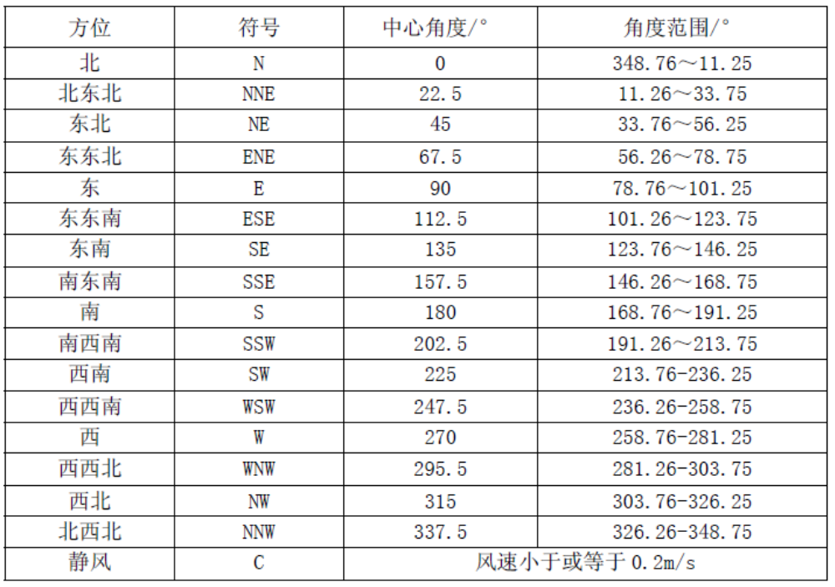

Slide 28
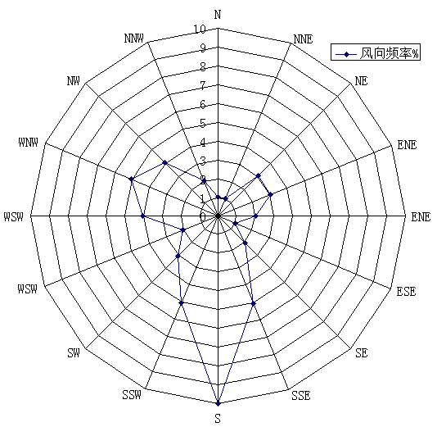
风 向 的 玫 瑰 图

Slide 29
风向风速
风速单位常用m/s、knot（海里/小时，又称“节” ）和 km/h 表示，其换算关系如下：
    1m/s=3.6km/h 1knot=1.852km/h
    1km/h=0.28m/s 1knot=1/2m/s

Slide 30
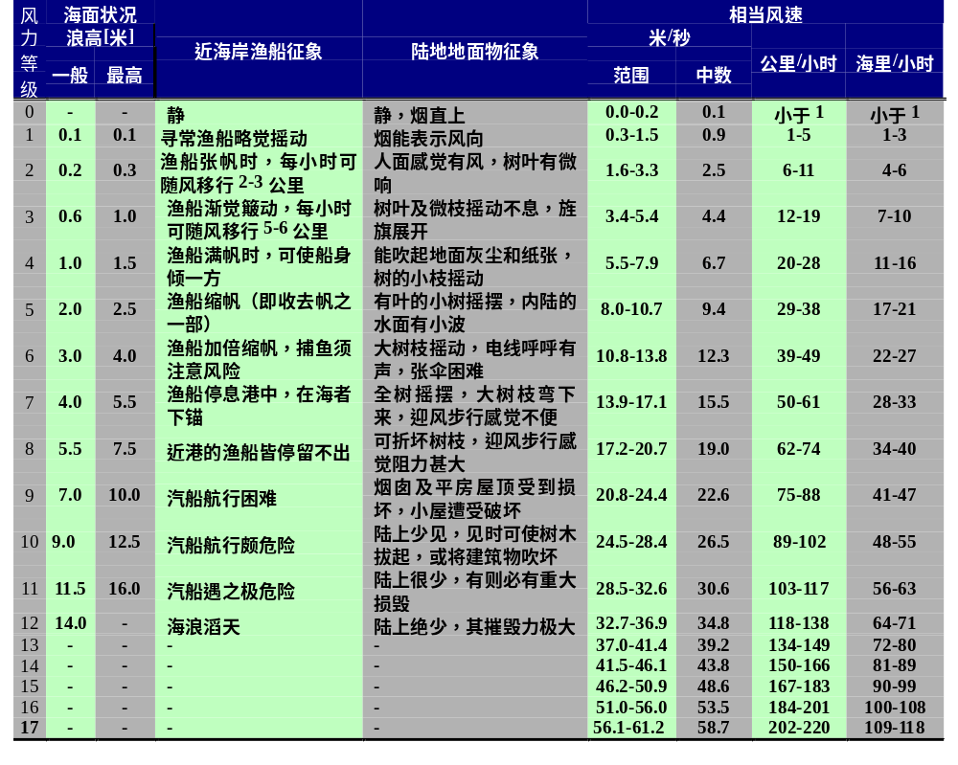
蒲福风力表

Slide 31
五、EL型电接风向风速计
1、结构
2、安装
3、观测记录和换纸
4、自记纸的整理
5、维护

Slide 32
1、结构
EL型电接风向风速计是由感应器、指示器、记录器组成的有线遥测仪器。
感应器由风向和风速两部分组成。风向部分由风标、风向方位块、导电环、接触簧片等组成；风速部分由风杯、交流发电机、蜗轮等组成。

Slide 33
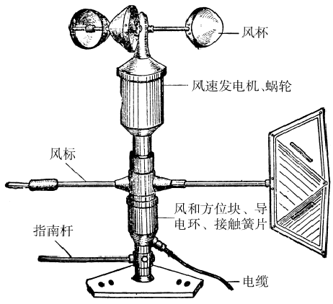
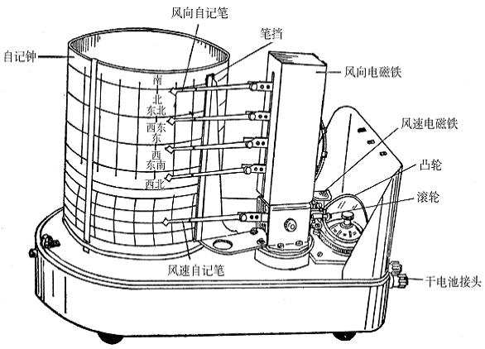
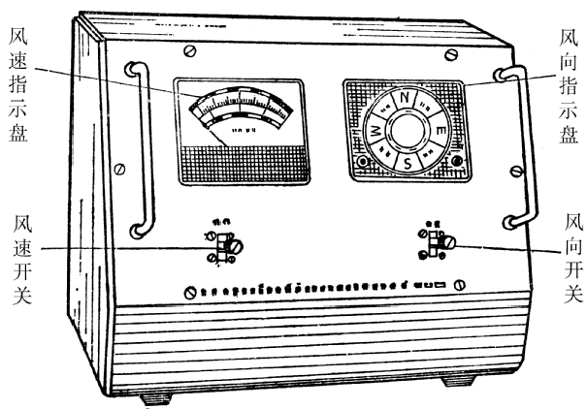

Slide 35
五、EL型电接风向风速计
构造：风吹过200米，风杯转80圈，记录一次
自记纸读数：跳三次风程600米，笔尖移动一格,平均风速1m/s，跳一次1/3格 ，平均风速0.33m/s。风速越大，曲线斜率越大。
风向记录：10分钟5组划线，取次数最多为盛行风向

Slide 36
2、安装
⑴ 安装前应进行运转试验，如运转正常，方可进行安装。
⑵ 感应器应安装在牢固的高杆或塔架上，并附设避雷装置。
⑶ 感应器中轴应垂直，方位指南杆指向正南。
⑷ 指示器、记录器应平稳地安放在值班室内桌面上，用电缆与感应器相连接，电
⑸ 电源使用交流电（220V）或干电池（12V）。
缆不能架空，必须走电缆沟（管）。

Slide 37
3、观测记录和换纸
⑴ 观测记录
打开指示器的风向、风速开关，观测两分钟风速指针摆动的平均位置，读取整数，小数位补零，记入观测簿相应栏中。风速小的时候，把风速开关拨在“20”档，读0～20m/s标尺刻度；风速大时，应把风速开关拨在“40”档，读0～40m/s标尺刻度。

Slide 38
4、自记纸的整理
⑴ 时间差订正
⑵ 各时风速
⑶ 各时风向
⑷ 日最大风速

Slide 39
六、轻便风向风速表
轻便风向风速表，是测量风向和1分钟内平均风速的仪器，它用于野外考察或气象站仪器损坏时的备份。
仪器由风向部分（包括风向标、方位盘、制动小套）、风速部分（包括十字护架、风杯、风速表主机体）和手柄三部分组成

Slide 40
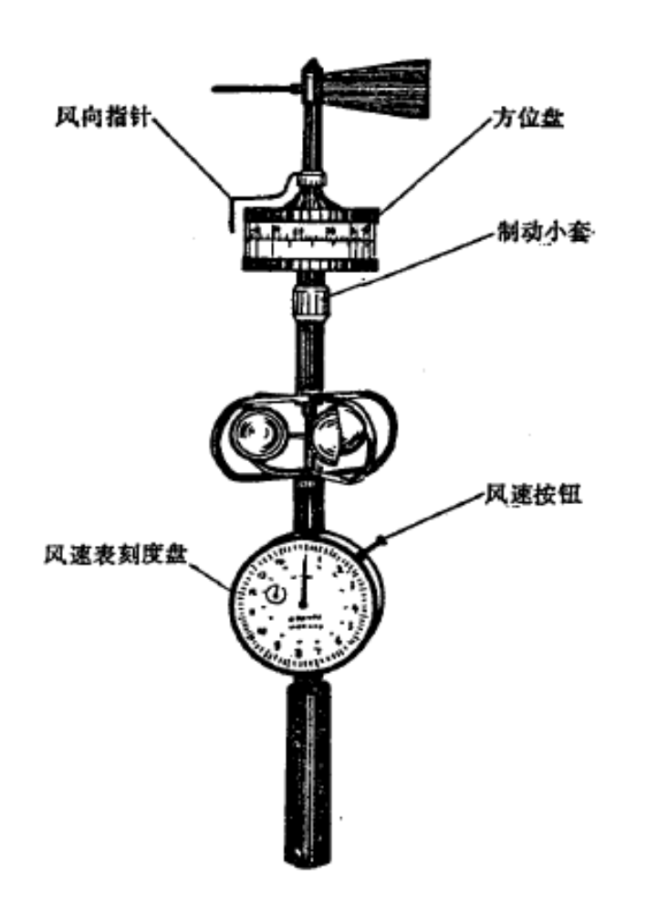

Slide 41
1、观测和记录
⑴ 观测时应将仪器带至空旷处，由观测者手持仪器，高出头部并保持垂直，风速表刻度盘与当时风向平行。然后，将方位盘的制动小套向右转一角度，使方位盘按地磁子午线的方向稳定下来，注视风向标约2分钟，记录其摆动范围的中间位置。

Slide 42
1、观测和记录
⑵ 在观测风向时，待风杯转动约半分钟后，按下风速按钮，启动仪器，又待指针自动停转后，读出风速示值（m/s），将此值从该仪器订正曲线上查出实际风速，取1位小数。

